Slide 1

FreeRTOS
Osorio Segura Luis Fernando

Slide 2
¿Qué es FreeRTOS?
FreeRTOS es una clase de RTOS que está diseñada para ser lo suficientemente pequeña como para ejecutarse en un microcontrolador, aunque su uso no se limita a las aplicaciones de microcontroladores.
El kernel FreeRTOS fue desarrollado originalmente por Richard Barry alrededor de 2003, y más tarde fue desarrollado y mantenido por la compañía de Richard, Real Time Engineers Ltd.
FreeRTOS está desarrollado en lenguaje ANSI-C.

Slide 3
Estados de una tarea en FreeRTOS
Una aplicación consiste de muchas tareas. En un microcontrolador con una CPU solo puede ejecutar una tarea a la vez y es deber del sistema operativo gestionar el recurso compartido (CPU) para lograr que todas las tareas sean ejecutadas dentro de unas restricciones de tiempo predefinidas.
Running. Cuando una tarea tiene asignado el recurso CPU y se está ejecutando.
Ready. Cuando una tarea esta lista para ser ejecutada (todos los argumentos y recursos están disponibles) y está esperando que el "scheduler" del sistema operativo le asigne la CPU.
Blocked. El "scheduler" puede llevar una tarea a este estado si detecta que está esperando por un evento temporal (una espera de tiempo con la función vTaskDelay()), esperando por un evento externo (Interrupcion), o a que un recurso compartido sea liberado (colas, semáforo, notificaciones).

Slide 4
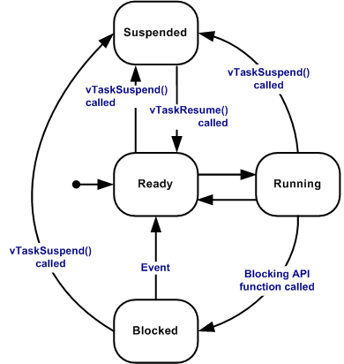
Suspended. Muy similar a "blocked" pero se diferencia en que una tarea solo puede ingresar o salir de este estado cuando es utilizada de forma específica la función vTaskSuspend() o vTaskResume() respectivamente. No es el "scheduler" del sistema operativo el que toma la decisión de cambiar el estado de una tarea a "suspended".

Slide 5
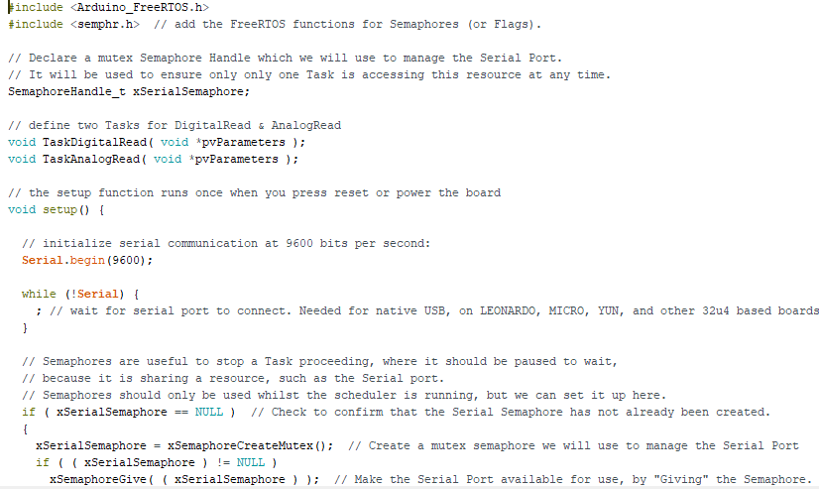

Slide 6
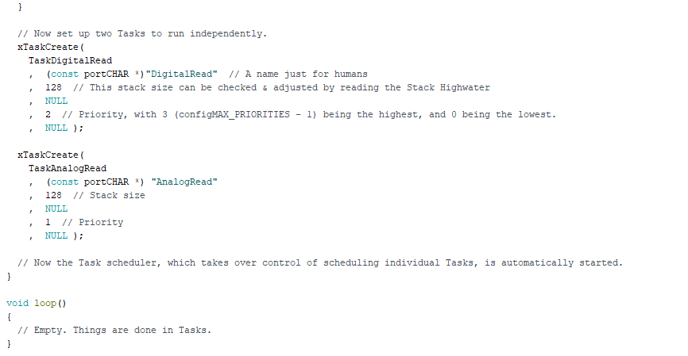

Slide 7
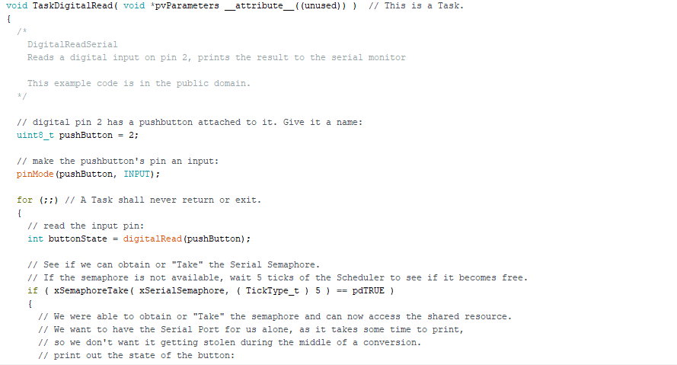

Slide 8
